Slide 1
Práctica MongoDB
Sistema de base de datos NoSQL orientado a documentos, De la palabra en inglés “humongous” que significa enorme.

Slide 2
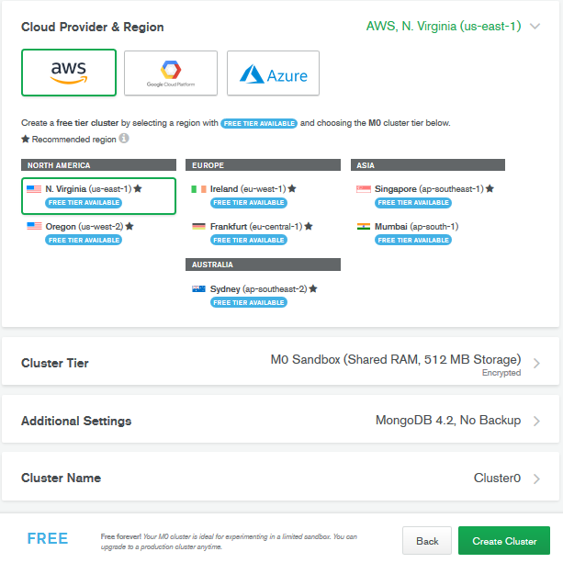
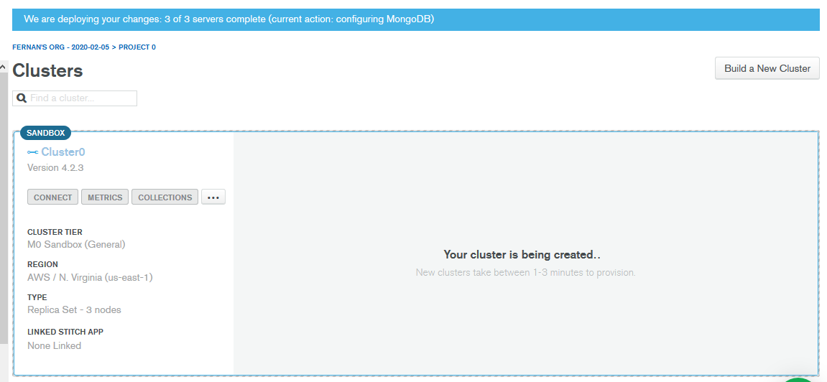
Práctica Mongo
https://www.mongodb.com/
Try Free
Try MongoDB in the Cloud, Create a free account today.
Choose a path. Adjust anytime. → Starter Clusters
Create a Starter Cluster →

Slide 3
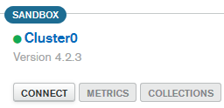
Luego, credenciales y permiso
Database Access → Add New user
Network Access → Add IP Adress → Allow Access from Anywhere
Connect
Connect with the Mongo Shell
Get the latest MongoDB Shell compatible with your cluster
Add <your Mongo Shell's download directory>/bin to your $PATH variable
Run your connection string in your command line
Es posible usar VSCode o cualquier otro cliente de preferencia
https://www.mongodb.com/products/vs-code

Slide 4
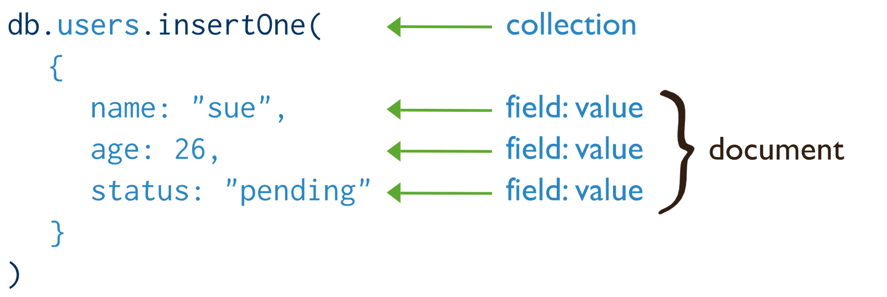
CRUD: Create, Read, Update, Delete
Crear o insertar operaciones agrega nuevos documentos a una colección. Si la colección no existe, las operaciones de inserción crearán la colección.
En MongoDB, las operaciones de inserción se dirigen a una sola colección. Todas las operaciones de escritura en MongoDB son atómicas en el nivel de un solo documento.

Slide 5
db.collection.insertOne() → inserta un solo documento en la colección.
db.ventas.insertOne(
{
nombre: "camisa",
cantidad: 100,
materiales: ["algodón", "licra", "botones metalicos"],
medidas_empaque: { ancho: 60, largo: 23, unidades: "cm" }
}
)
[] → Colección de valores, lista
{} → Colección de Atributos, clave: valor
db.ventas.insertOne(
{ nombre: "buso reguetonero",
cantidad: 100,
medidas_empaque: { ancho: 60, largo: 23, unidades: "cm" } })

Slide 6
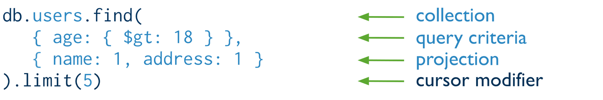
Read, Selección
Todos los elementos en la colección
db.ventas.find()
https://docs.mongodb.com/manual/reference/operator/query-comparison/

Slide 7
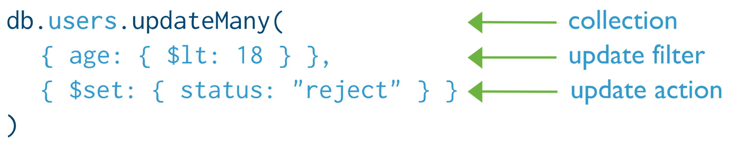
Actualizar
→ Resta una unidad a todas las cantidades
db.ventas.updateMany(
{},
{$inc: { cantidad : -1} }
)
Actualizar las unidades de medida
db.ventas.updateMany(
{},
{$mul: {"medidas_empaque.ancho": 0.01,"medidas_empaque.largo": 0.01},
$set: {"medidas_empaque.unidades": "m"}}
)
https://docs.mongodb.com/manual/reference/operator/update/

Slide 8
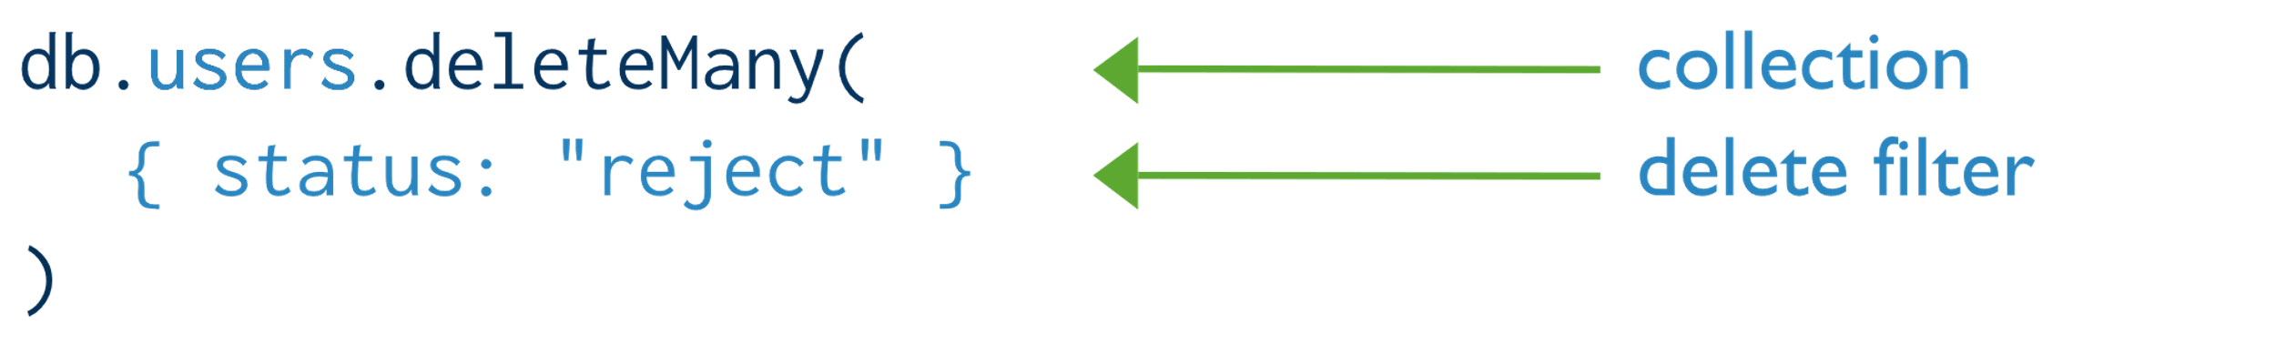
Eliminar
Elimina todos los documentos que tienen en su nombre la palabra que comienza por “reg”
db.ventas.deleteMany(
{ nombre: { $regex: /\breg/ } }
)
https://docs.mongodb.com/manual/reference/operator/query/regex/

Slide 9
Insertar Muchos
db.esposas.insertMany( [
{ nombre: "Luisa", estado: "Divorciada", edad: 43 },
{ nombre: "Natalia", estado : "Viuda", edad: 20 },
{ nombre: "Marcela" , estado: "En las Mismas", edad : 68 },
{ nombre: " Rosa", estado: "Divorciada", edad: 43 },
{ nombre: "Natalia", estado : "Viuda", edad: 20 },
{ nombre: " Genis" , estado: "En las Mismas", edad : 68 },
{ nombre: "Luisa", estado: "Divorciada", edad: 43 },
{ nombre: "Natalia", estado : "Viuda", edad: 20 },
{ nombre: " Nana" , estado: "En las Mismas", edad : 68 }
] );
db.esposas.find()

Slide 10
Correspondencia entre SQL y MongoDB
SQL Terms/Concepts | MongoDB Terms/Concepts
database | database
table | collection
row | document
column | field
index | index
table joins | $lookup, embedded documents
primary key Specify any unique column or column combination as primary key. | primary key In MongoDB, the primary key is automatically set to the _id field.
aggregation (e.g. group by) | aggregation pipeline

Slide 11
SQL vs Mongo → CREATE
SQL | Mongo
CREATE TABLE estudiante ( id MEDIUMINT NOT NULL AUTO_INCREMENT, doc_id Varchar(30), edad Number, estado char(2), PRIMARY KEY (id) ) | db.estudiante.insertOne( { doc_id: “fer159", edad: 19, estado: "PR" } ) db.createCollection("estudiante")
ALTER TABLE estudiante ADD fecha_ingreso DATETIME | db.estudiante.updateMany( { }, { $set: { fecha_ingreso: new Date() } } )
ALTER TABLE estudiante DROP COLUMN fecha_ingreso | db.estudiante.updateMany( { }, { $unset: { "fecha_ingreso": "" } } )

Slide 12
SQL vs Mongo → CREATE
SQL | Mongo
CREATE INDEX idx_doc_id_asc ON estudiante(doc_id) | db.estudiante.createIndex( { doc_id: 1 } )
CREATE INDEX idx_doc_id_asc_edad_desc ON estudiante(doc_id, edad DESC) | db.estudiante.createIndex( { doc_id: 1, edad: -1 } )
DROP TABLE estudiante | db.estudiante.drop()

Slide 13
SQL vs Mongo → Insert / Select
SQL | Mongo
INSERT INTO estudiante(doc_id, edad, estado) VALUES ("bcd001", 45, "PR") | db.estudiante.insertOne( { doc_id: "bcd001", edad: 45, estado: "PR" } )
SELECT * FROM estudiante | db.estudiante.find()
SELECT id, doc_id, estado FROM estudiante | db.estudiante.find( { }, { doc_id: 1, estado: 1 } )
SELECT * FROM estudiante WHERE estado = "PR" | db.estudiante.find( { estado: "PR" } )
SELECT doc_id, estado FROM estudiante WHERE estado = "PR" | db.estudiante.find( { estado: "PR" }, { doc_id: 1, estado: 1, _id: 0 } )

Slide 14
SQL vs Mongo → Select
SQL | Mongo
SELECT * FROM estudiante WHERE estado != "PR" | db.estudiante.find( { estado: { $ne: "PR" } } )
SELECT * FROM estudiante WHERE estado = "PR" AND edad = 25 | db.estudiante.find( { estado: "PR", edad: 25 } )
SELECT * FROM estudiante WHERE estado = "PR" OR edad = 25 | db.estudiante.find( { $or: [ { estado: "PR" } , { edad: 25 } ] } )
SELECT * FROM estudiante WHERE edad > 21 | db.estudiante.find( { edad: { $gt: 21 } } )
SELECT * FROM estudiante WHERE edad < 21 | db.estudiante.find( { edad: { $lt: 21 } } )

Slide 15
SQL vs Mongo → Select
SQL | Mongo
SELECT * FROM estudiante WHERE edad > 21 AND edad <= 25 | db.estudiante.find( { edad: { $gt: 21, $lte: 25 } } )
SELECT * FROM estudiante WHERE doc_id like "%bc%" | db.estudiante.find( { doc_id: /bc/ } ) db.estudiante.find( { doc_id: { $regex: /bc/ } } )
SELECT * FROM estudiante WHERE estado = "PR" ORDER BY doc_id ASC | db.estudiante.find( { estado: "PR" } ).sort( { doc_id: 1 } )
SELECT * FROM estudiante WHERE estado = "PR" ORDER BY doc_id DESC | db.estudiante.find( { estado: "PR" } ).sort( { doc_id: -1 } )
SELECT COUNT(*) FROM estudiante | db.estudiante.count() db.estudiante.find().count()

Slide 16
SQL vs Mongo → Select
SQL | Mongo
SELECT COUNT(doc_id) FROM estudiante | db.estudiante.count( { doc_id: { $exists: true } } ) db.estudiante.find( { doc_id: { $exists: true } } ).count()
SELECT COUNT(*) FROM estudiante WHERE edad > 35 | db.estudiante.count( { edad: { $gt: 35 } } ) db.estudiante.find( { edad: { $gt: 35 } } ).count()
SELECT DISTINCT(estado) FROM estudiante | db.estudiante.aggregate( [ { $group : { _id : "$estado" } } ] ) db.estudiante.distinct( "estado" )
SELECT * FROM estudiante LIMIT 1 | db.estudiante.findOne() db.estudiante.find().limit(1)

Slide 17
SQL vs Mongo → Update
SQL | Mongo
UPDATE estudiante SET estado = "PZ" WHERE edad > 25 | db.estudiante.updateMany( { edad: { $gt: 25 } }, { $set: { estado: "PZ" } } )
UPDATE estudiante SET edad = edad + 3 WHERE estado = "PR" | db.estudiante.updateMany( { estado: "PR" } , { $inc: { edad: 3 } } )

Slide 18
SQL vs Mongo → Delete
SQL | Mongo
DELETE FROM estudiante WHERE estado = "WE" | db.estudiante.deleteMany( { estado: "WE" } )
DELETE FROM estudiante | db.estudiante.deleteMany({})

Slide 19
Ejercicio, Considere el enunciado:
Considere una COOPERATIVA de productores de vino que posee el siguiente esquema relacional:
VINOS ( Num, Nombre, Año, Grados)
PRODUCTORES ( Num, Apellido, Nombre, Región)
COSECHAS ( Nprod, Nvin, Cantidad)
El conjunto de vinos está representado por la relación VINOS. Un vino es descrito en la base de datos por un número entero, un nombre, el año de producción y cuántos grados de alcohol posee. La clave primaria de la relación vinos es el atributo Num.
El conjunto de productores está representado por la relación PRODUCTORES. Un productor es descrito en la base de datos por un número entero, su apellido, su nombre y la región que habita. La clave de la relación es el atributo Num.
Un productor puede producir cero o varios vinos. Recíprocamente, un vino es producido por cero o varios productores.
El conjunto de cosechas producidas está representado por la relación COSECHAS. Una tupla de COSECHAS representa una producción particular de un vino (Nvin), realizada por un productor (Nprod) y especifica la cantidad de botellas producidas en esa cosecha. La clave de la relación COSECHAS es el grupo de atributos (Nvin, Nprod).

Slide 20
Diseñe las siguientes consultas en Mongo DB, Primero escríbalo en gedit y guárdelo con su número de cédula, finalmente envíelo al correo electrónico. Asunto: Ejercicio Vinos Mongo
Una sola consulta de creación que agrupe la información de las 3 tablas del esquema relacional. Se deben Insertar 3 objetos, o “registros”
Consultar:
Lista de productores (nombre, apellido y región) ordenados por apellido.
SELECT Apellido, nombre, Region FROM PRODUCTORES ORDER BY apellido;
Hallar los productores localizados en la región de Venecia.
SELECT * FROM productores WHERE region = 'Beaujolais’;
Indicar, en orden alfabético, el nombre y el apellido de los productores del vino número 98.
SELECT DISTINCT P.apellido, P.nombre FROM productores p, cosechas c WHERE p.num = c.nprod AND c.nvin = 98 ORDER BY p.apellido, p.nombre;
Indicar el nombre y el apellido de los productores que han producido el vino número 12 en una cantidad total superior a 125.
SELECT DISTINCT p.apellido, p.nombre FROM productores p, cosechas c WHERE c.nvin = 12 AND p.num = c.nprod AND c.cantidad > 125;

Slide 21
Lecturas Recomendadas
https://www.mongodb.com/mongodb-architecture
https://docs.mongodb.com/manual/core/data-model-design/
https://docs.mongodb.com/manual/reference/sql-aggregation-comparison/

